Slide 1
Система управления сотрудниками компании
Выполнил: Рындин Артемий Владиславович, гр. 25-ИВТ-2-1
Преподаватель: Серова Валерия Павловна
НГТУ им. Р.Е. Алексеева, кафедра Вычислительные Системы и Технологии

Slide 2
Цели и задачи
Цель:
Разработка системы управления персоналом
Задачи:
Реализовать систему аутентификации
Организовать роли
Обеспечить базовые CRUD-операции с данными
Реализовать модуль экспорта в различные форматы

Slide 3
Актуальность проекта
Проблема:
Ручной учет сотрудников неэффективен
Решение:
Автоматизация кадрового учета

Slide 4
Используемые технологии
Язык программирования: С++
Библиотекa: SQLite
Среда разработки: Visual Studio 2022
Система контроля версий: Git
Архитектура: четырёхслойная

Slide 5
Архитектура системы
Основные модули:
Авторизация
Роли
Управления данными
Экспорт данных

Slide 6
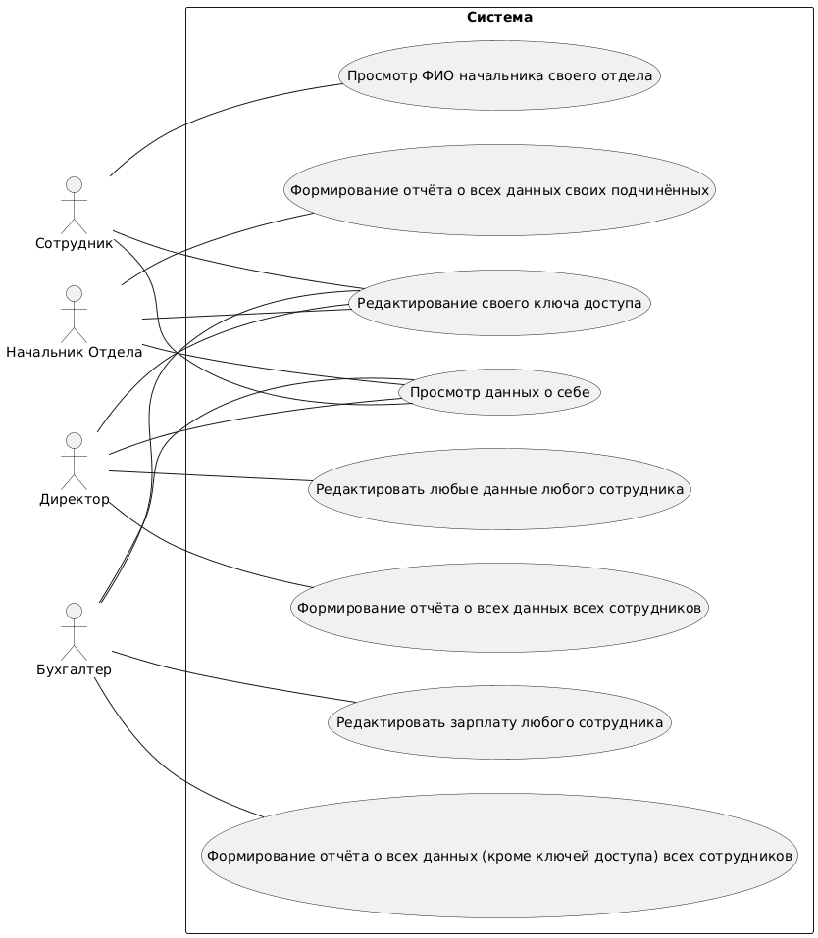
Диаграммы системы
Use-case диаграмма системы

Slide 7
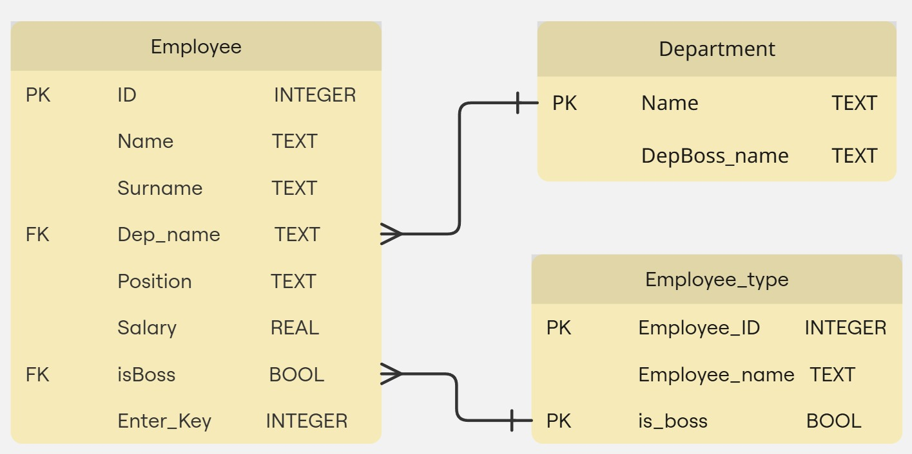
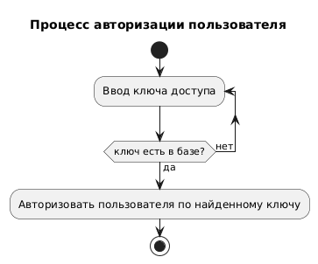
Диаграммы системы
Блок-схема авторизации
ER диаграмма системы

Slide 8
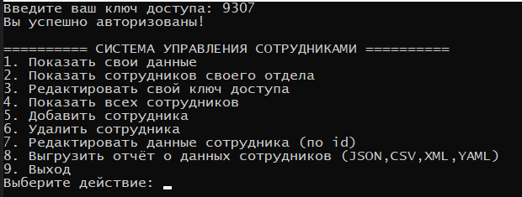
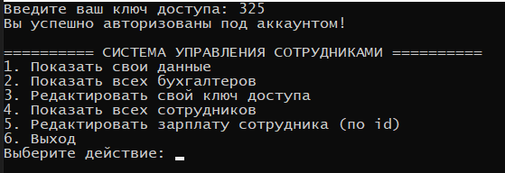
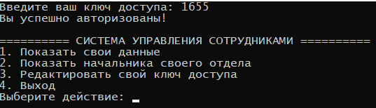
Демонстрация работы
Главный Бухгалтер
Директор
Обычный работник

Slide 9
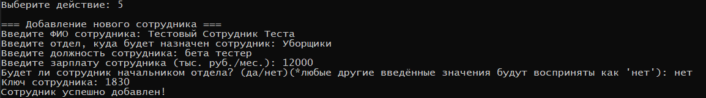
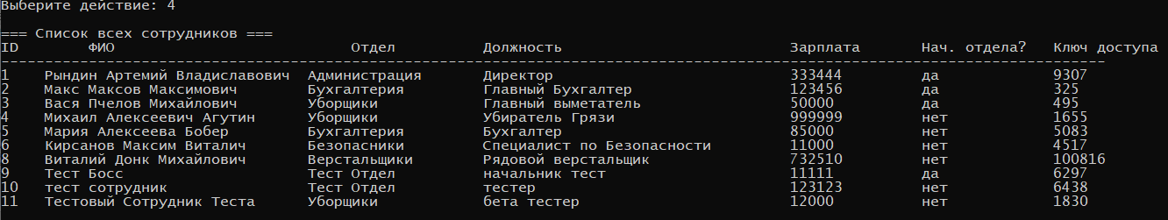
Демонстрация работы
Добавление нового сотрудника
Просмотр всех сотрудников

Slide 10
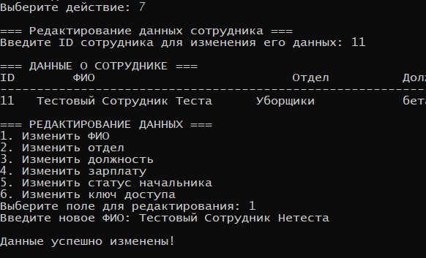
Демонстрация работы
Точечное редактирование данных

Slide 11
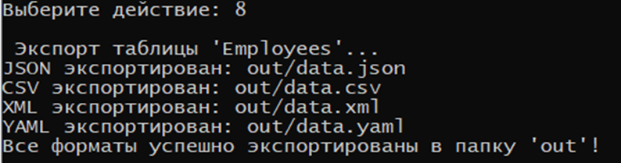
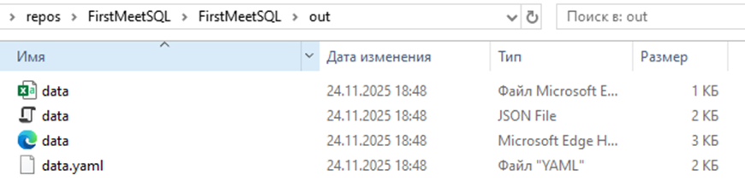
Демонстрация работы
Экспорт данных
Созданная папка out

Slide 12
Итоги работы
Достигнуто:
Реализована ролевая модель
Работа с базой данных
Модуль экспорта в 4 формата
Защита от некорректного ввода
Сложности:
Поиск материала по теме
Корректный экспорт в разные форматы

Slide 13
Перспективы развития
Графический интерфейс
Сетевая версия
Улучшение безопасности системы
Добавление большего функционала ролям

